Slide 1




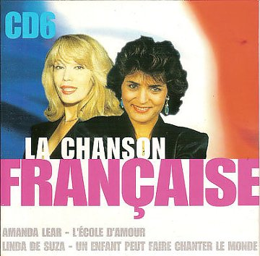




Slide 2
01. - Celine Dion - Ne Partez Pas Sans Moi - 03:08
02. - Stéphanie - Fleur du mal - 03:59
03. - François Valéry - Dream in blue - 03:35
04. - Nacash - Y'a des jours comme ça - 04:13
05. - Sebastien El Chato - Envie de t'aimer - 03:40
06. - Linda Suza - Un enfant peut faire chanter le monde - 03:13
07. - Danyel Gerard - Un grand amour - 03:03
08. - Séduction - Je t'aime ... moi non plus - 02:24
09. - Amanda Lear - L'école amour - 04:30
10. - Marie Lazaro - Dans les bras d'un autre - 04:01
11. - Christian Delagrange - Rosetta - 03:22
12. - Pascal Danel - Mamina - 02:31
13. - Patricia Carli - Arrète, arrète demain tu te maries - 03:20
14. - Claudia Silva - J'ai Pleuré - 02:33
15. - Alice Dona - Je suis malade - 04:20
16. - Marie Myriam - Sentimentale - 03:18

Slide 3




























